Slide 1
Hordozható neutronforrások működése
és alkalmazása
Sugárzások kölcsönhatása az anyaggal
Készítette: Harangozó Márta (A0KZG0)
Balázs Bernadett (ARH1DA)
Budapest, 2014. április 22.

Slide 2
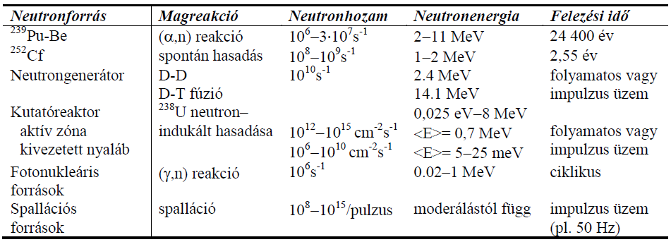
Bevezetés
neutronforrás fogalma
neutronok
1.Táblázat: Neutronforrások

Slide 3
²³⁹Pu-Be neutronforrás
az (α,n) magreakciók
α részecske források
a Pu-Be vegyület
a magreakció alapja:

Slide 4
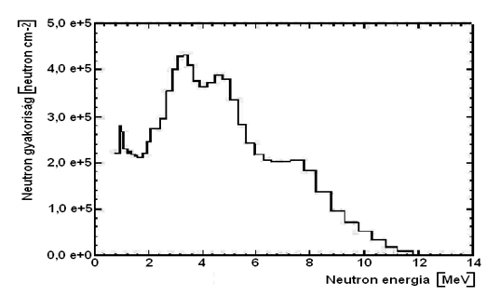
Neutron energia gyakorisága
neutronok lassítása

Slide 5
Neutrongenerátorok
végbemenő magreakciók:
neutronok energiája
neutronhozam állandó vizsgálata
hatáskeresztmetszet megállapítása
α-részecske detektálás

Slide 6
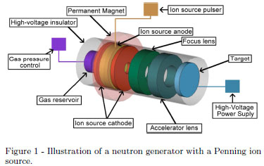
Neutrongenerátorok felépítése
ionforrás
több követelmény
Penning típusú ionforrás
gyorsító cső
homogén elektromos mező
3 fő feladat
target
fém-hidrid réteg
bombázás
lencsék
tápegység
Forrás: http://www.scielo.br/

Slide 7
Sealed tube neutrongenerátorok
14 MeV energiájú neutronok
Részei:
Penning ionforrás
trícium target
deutérium-trícium gázkeverék töltet
készülék élettartama nő
meghatározott gáznyomás kell

Slide 8
Alkalmazás
PGNAA ( Prompt gamma neutron activition analysis)
kémiai lőszerek
késeltetett neutron számlálásos módszer
fűtőelem és start-up források szkennelése
NAA (neutron activation analysis)
Brachytherápiás rákkezelés
geofizika
leereszthető szondák
neutronos radiográfia
roncsolásmentes vizsgálat
2D-s kép

Slide 9
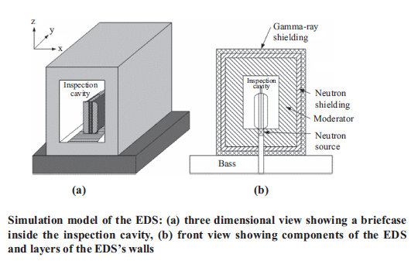
EDS (Explosive Detektor System)
gyors neutron alkalmazása
nitrogén detektálás
10,8 MeV karakterisztikus gammasugárzás
optimális méret fontos

Slide 10
Köszönjük a figyelmet!

